Slide 1
Лэпбук «Дорожная Азбука»
Выполнила Воспитатель :Нестерова.С.А

Slide 2
Актуальность: Актуальность данного пособия обусловлена статистикой свидетельствующей о росте детского дорожно-транспортного травматизма. Важно не только оберегать детей от опасности, но и приготовить его к встрече с возможными трудностями, формировать представление о наиболее опасных ситуациях, о необходимости соблюдения мер предосторожности, а так же прививать навыки безопасного поведения на улице и не только на улице.
Аннотация: Дидактическое пособие лэпбук «Дорожная Азбука» представляет собой книжку- гармошку, формата А 3 все листы заламенированы. На страницах книжки имеются различные кармашки с карточками. На обратной стороне лэпбука расположены информационные плакать по теме.
Пояснительная записка: Дидактическое пособие лэпбук «Дорожная Азбука» предназначено для детей младшего и старшего дошкольного возраста, в дальнейшем можно содержание лэпбука пополнять и усложнять. Данное пособие является средством развивающего обучения, предполагает использование современных технологий: технологии организации коллективной творческой деятельности, коммуникативных технологий, технологии проектной деятельности, игровых технологий.

Slide 3
Цель: Формировать систему знаний, умений и навыков детей по правилам дорожного движения.
Задачи:
Образовательные: Познакомить детей с правилами дорожного движения, светофором и дорожными знаками, предназначенными для водителей и пешеходов; Научить детей предвидеть опасное событие, уметь по возможности его избегать.
Развивающие: Развивать осторожность, внимательность, самостоятельность, ответственность и осмотрительность на дороге; Стимулировать познавательную активность, способствовать развитию коммуникативных навыков; Речевые: Способствовать развитию речи детей, пополнению активного и пассивного словаря детей. Развивать связную речь;
Воспитательные: Воспитывать навыки личной безопасности и чувство самосохранения; Воспитывать чувство ответственности.

Slide 4
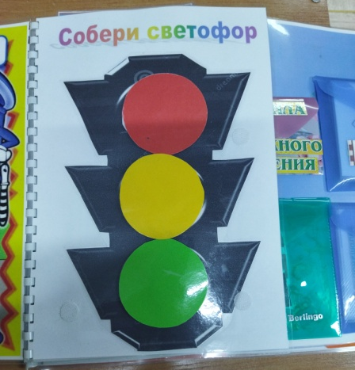
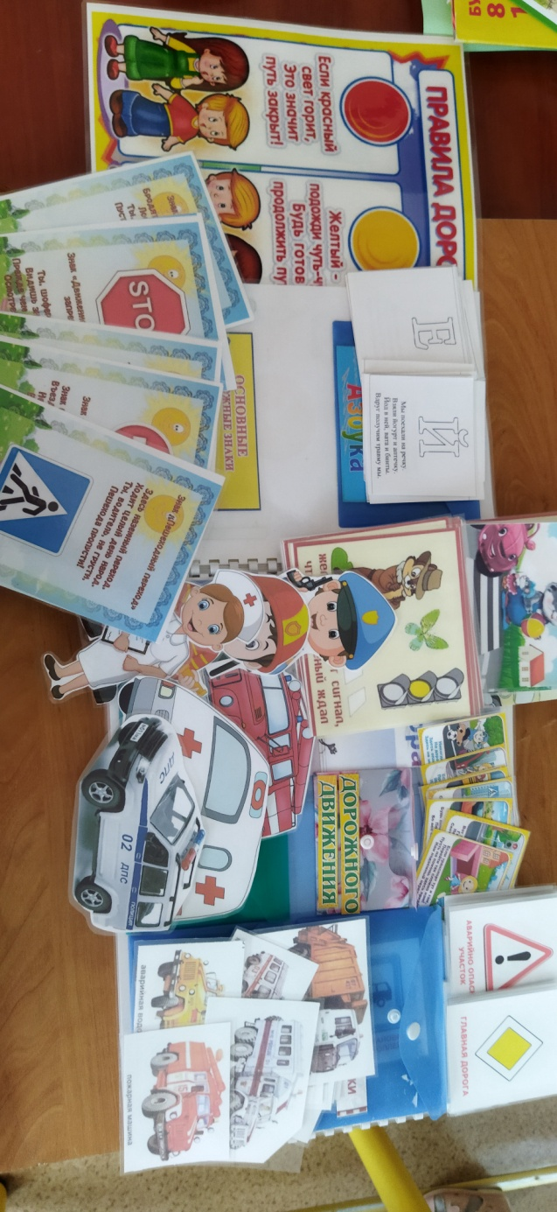
1и 2 страницы
1.Инфориационный плакат.
2 .Игра «Собери светофор»
3. «Дорожная азбука в стихах»
4. «Дорожные знаки в стихах»
5.Карточки «Советы Светофора»
6.Карточки «Правила ДД»
7. Игра «Подбери нужный
транспорт»
8.Карточки «Дорожные знаки»
9.Карточки «Специальный
транспорт для детей»

Slide 5
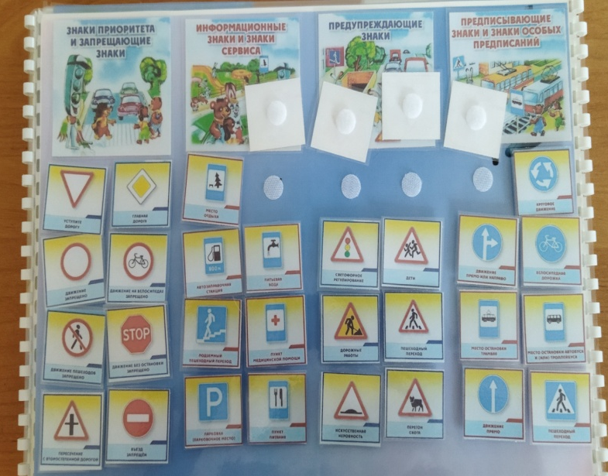
3 страница
Лото «Подбери нужный знак»
Все знаки крепятся на липучках

Slide 6
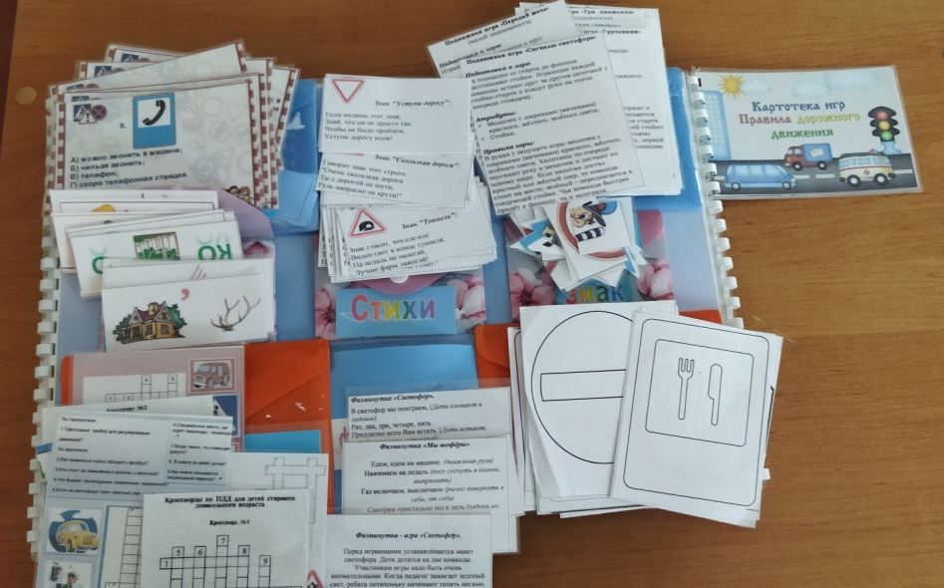
4 страница
1. «Загадки»
2. «Ребусы»
3. «Стихи»
4. «Физкульминутки»
5. «Подвижные игры»
6.Игра «Собери знак»
7. «Раскрась знак»

Slide 7
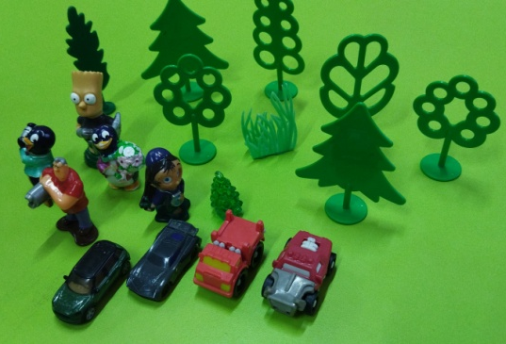
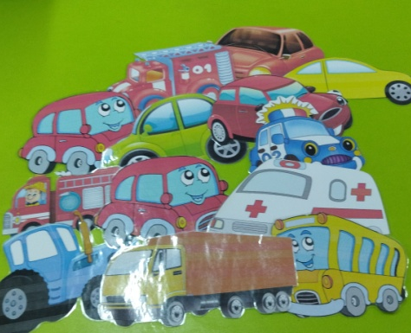
Макет дороги
Для игры с дорогой используем
Киндер игрушки и плоскостные
Машинки

Slide 9
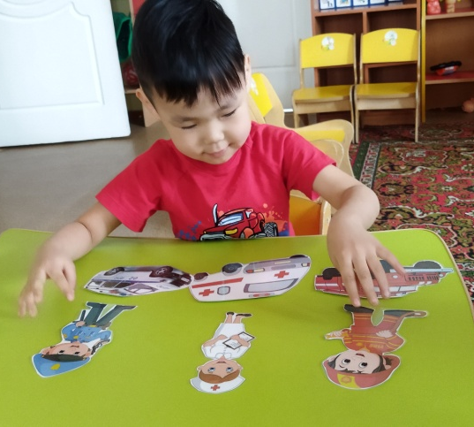
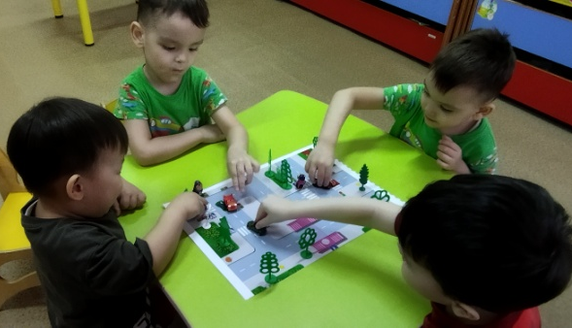
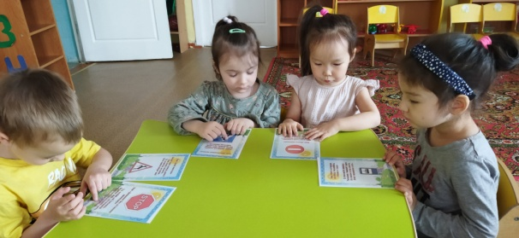
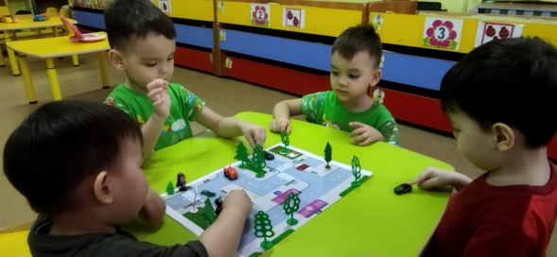
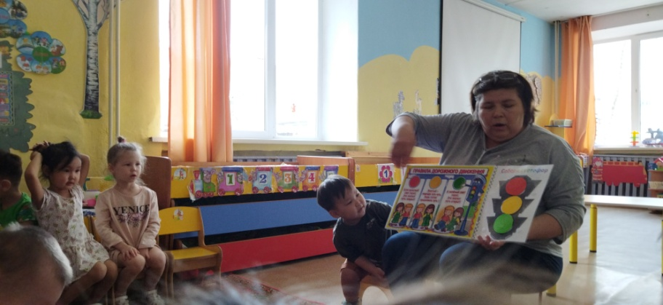
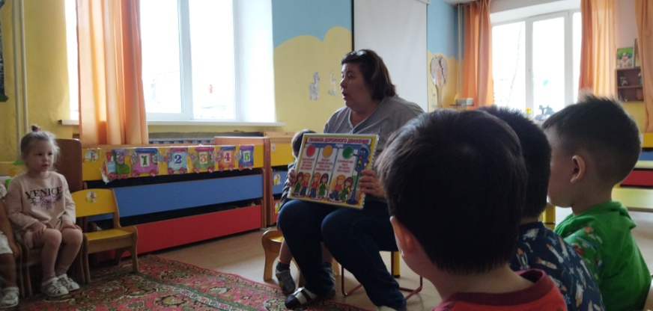
Мы занимаемся и играем

